Slide 1
PLANIFICACIÓN CLASES ONLINE SEMANA N° 23 CLASE VIRTUAL .
Colegio Jean Piaget
Mi escuela, un lugar para aprender y crecer en un ambiente saludable

Slide 2
ASIGNATURA /CURSO | Religión 4° Básico
NOMBRE DEL PROFESOR/A | Sara Pérez M
EDUCADORA DIFERENCIAL | Patricia Osorio
OBJETIVO DE APRENDIZAJE PRIORIZACIÓN NIVEL 1 | OA 7: -Resolver conflicto entre pares en forma guiada y aplicar estrategias diversas de resolución de problemas, tales como escuchar, describir los sentimientos del otro y buscar un acuerdo conveniente para ambas partes. -Reconocer características esenciales en el buen trato. -Identificar los criterios para definir una conducta de buen trato.
INDICADORES DE EVALUACIÓN PARA OA | Reconocer características esenciales en el buen trato
CONTENIDO | El buen trato
OBJETIVO DE LA CLASE | Reconocer características esenciales en el buen trato.
EVALUACIÓN | Ticket de salida

Slide 3
Normas de la clase virtual

Slide 4
Importante:
Cuándo esté la animación de un lápiz, significa que debes escribir en tu cuaderno
Cuándo esté esta animación de una cámara fotográfica, significa que debes mandar reporte sólo de esa actividad (una foto de la actividad)
Cuándo esté esta animación de un signo de pregunta, significa que debes pensar y analizar, sin escribir en tu cuaderno. Responder de forma oral.

Slide 5
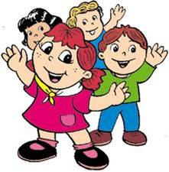
¿Qué es el Buen trato?

Slide 6
Definición
Definir lo que es el Buen Trato no es una tarea sencilla. Probablemente esto tenga que ver con que, generalmente, el Buen Trato es algo que se siente y no necesariamente algo que se pone en palabras. Hay quienes lo definen por la ausencia de acciones o situaciones de maltrato. Pensamos que esto es cierto, porque en una relación de Buen Trato no hay espacio para situaciones o acciones que dañan. Pero creemos que eso es sólo una parte del Buen Trato, o más bien, es una consecuencia de una relación de Buen Trato.

Slide 7
El Buen Trato se define en las relaciones con otro (y/o con el entorno) y se refiere a las interacciones (con ese otro y/o con ese entorno) que promueven un sentimiento mutuo de reconocimiento y valoración. Son formas de relación que generan satisfacción y bienestar entre quienes interactúan. Este tipo de relación además, es una base que favorece el crecimiento y el desarrollo personal.

Slide 8
Las relaciones de Buen Trato parten de la capacidad de reconocer que "existe un YO y también que existe un OTRO, ambos con necesidades diferentes que se tienen en cuenta y se respetan...«
La mayoría de los textos que trabajan el tema de Buen Trato (Convenio del Buen Trato, Fundación Antonio Restrepo, 2000), proponen que éste está compuesto por cinco elementos:

Slide 9
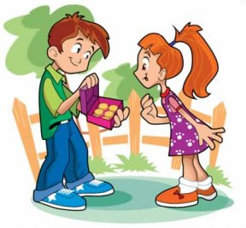
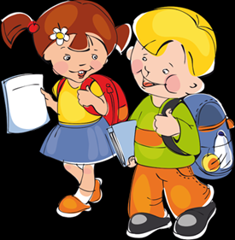
EL RECONOCIMIENTO Es el punto de partida para el Buen Trato Se trata de la capacidad de "darse cuenta" de que, tanto como uno, el otro existe y tiene características, intereses, necesidades, y formas de expresión tan importantes como las nuestras. Es la esencia del RESPETO y se empieza a construir desde el primer momento de la vida a través del propio reconocimiento que se da como consecuencia de un adecuado Vínculo Afectivo.
EMPATÍA
Capacidad de darse cuenta, entender
y comprender qué siente, cómo
piensa y por qué actúa como lo hace
el otro con quien nos relacionamos.
Sólo es posible desarrollarla si hemos
RECONOCIDO al otro.

Slide 10
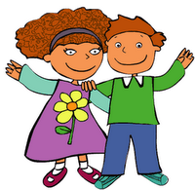
COMUNICACIÓN Es diálogo. Está constituido por mensajes que intercambiamos con el otro con alguna finalidad. Sólo si se basa en los dos elementos anteriores (reconocimiento y empatía) es un verdadero diálogo y para serlo precisa de dos capacidades fundamentales: saber expresarse con seguridad y saber escuchar sin juzgar
INTERACCIÓN IGUALITARIA Es el contexto ideal para la existencia del diálogo. Se basa, también, en el reconocimiento y la empatía y expresa la comprensión y uso adecuado de las jerarquías y el poder en las relaciones humanas. Las jerarquías (posiciones de autoridad) y el manejo diferenciado de poder (capacidad de influir en la vida de otros) que surge de ellas, existen para facilitar la convivencia y asegurar las condiciones básicas para la vida; de ninguna manera justifican diferencias en cuanto a la valoración de las personas
NEGOCIACIÓN Es la capacidad de resolver conflictos en forma que todas las partes queden satisfechas. Cuando negociamos, no hay vencedores ni vencidos. Los conflictos en la convivencia son inevitables, precisamente porque somos diferentes. Si reconocemos que las características, intereses, necesidades y puntos de vista de todos y todas son igualmente importantes, no hay otra forma de resolver las discrepancias que negociando.

Slide 11
Actividad: ¿Cómo me siento?, ¿Cómo te sientes?
Instrucciones: Recortar las caritas. Escoger un monitor que guie el trabajo y dirija las preguntas, junto a un adulto saca una carita para expresar lo que siente en las situaciones, si coinciden con la carita se sientan juntos y unen sus manos. Cuando todos tengan su carita, el monitor pide que expliquen su elección a cada uno. Y así con cada pregunta o situación.
Situaciones
1) Cuando mi papá me reta fuerte, siento…
2) Cuando me citan al apoderado siento…
3) Cuando me saluda la persona que me gusta, me siento…
4) Cuando se ríen por una respuesta que doy, me siento…
5) Cuando me saco la mejor nota, me siento…
6) Cuando mis papa discuten, me siento
7) Cuando me caigo frente a todos, me siento…
8) Cuando reconocen lo bueno que hago, me siento…
9) Cuando me dicen que me quieren me siento…

Slide 12
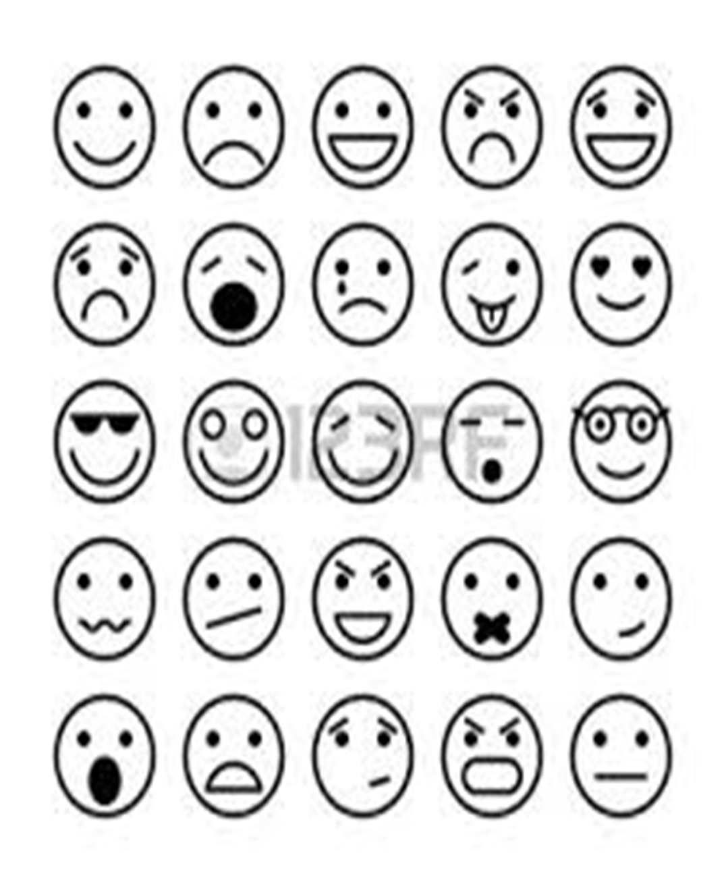

Slide 13
TICKET DE SALIDA
Religión
SEMANA 23
Nombre: _______________________________________
El respeto es una de las características esenciales en el buen trato ¿por qué?
2) ¿Por qué es importante tener un buen trato con tus compañeros?
3) Guiar a otra persona en un problema le ayuda a aplicar estrategias de buen trato ¿cuáles?
Enviar fotografía de este ticket de salida al:
Correo: sara.perez@colegio-jeanpiaget.cl
Celular: +56955211769

